Slide 1
Zasady ortograficzne

Slide 2
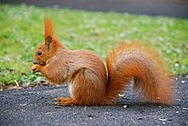
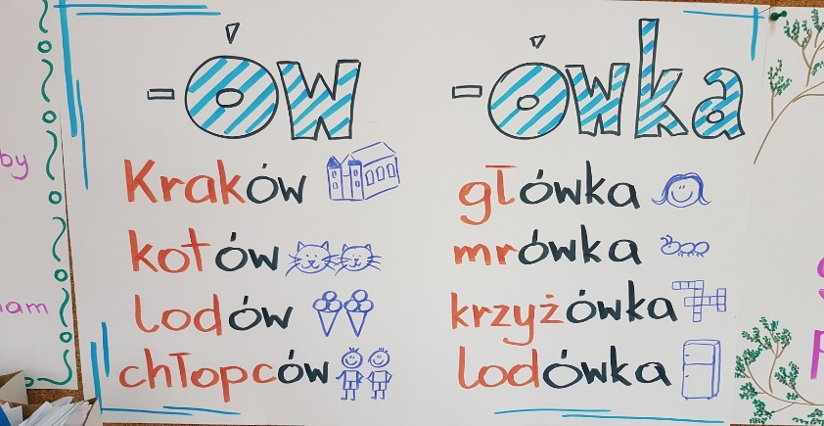
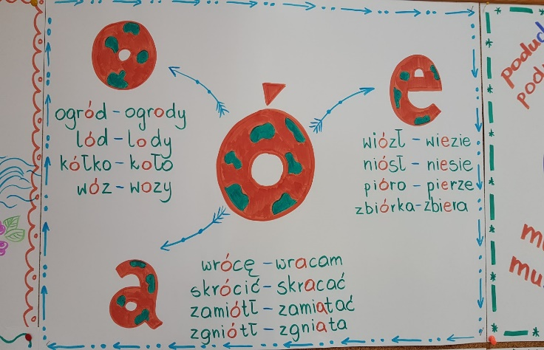
Kiedy piszemy Ó kreskowane
Gdy ó wymienia się na o, a lub e.
W końcówkach -ów, -ówka, - ówna (wyjątki to zasuwka, wsuwka, suwka)
Na początku wyrazów ósmy, ósemka, ów, ówdzie, ówczesny.
W wyrazach których pisowni nie da się wyjaśnić.
To zdjęcie, autor: Nieznany autor, licencja: CC BY-SA

Slide 3
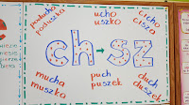
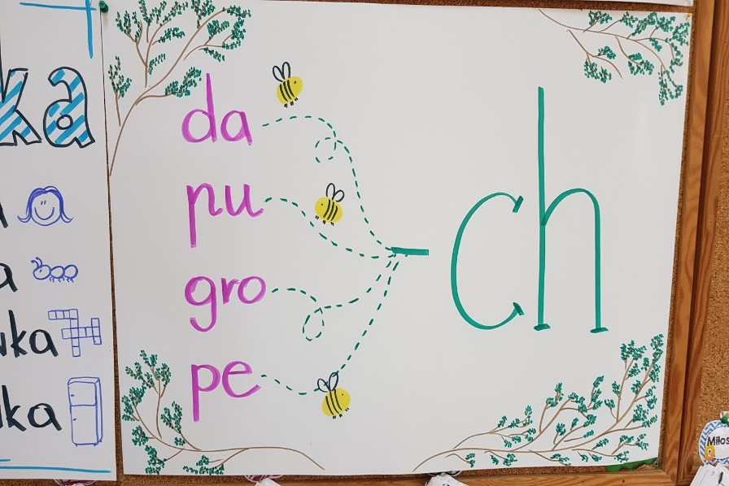
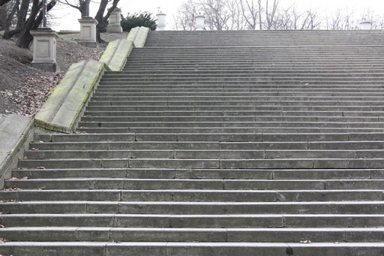
Kiedy piszemy CH
Ch piszemy gdy h jest na końcu (wyjątkiem tej zasady jest wyraz druh).
Ch piszemy gdy wymienia się na sz.
Ch piszemy po literze s.
To zdjęcie, autor: Nieznany autor, licencja: CC BY-SA

Slide 4
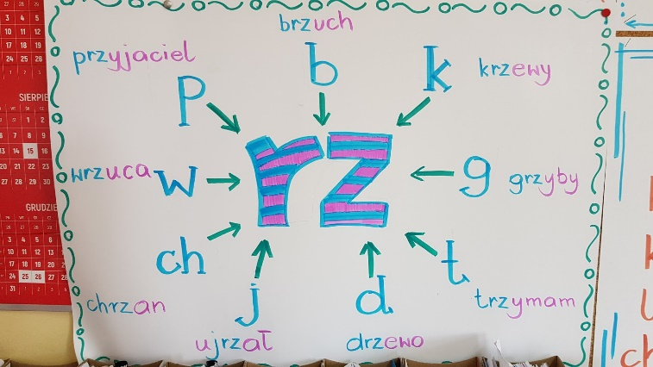
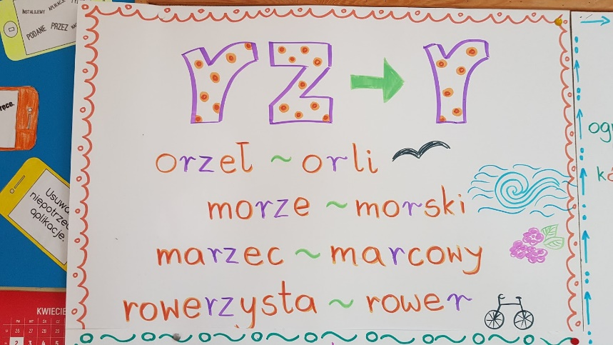
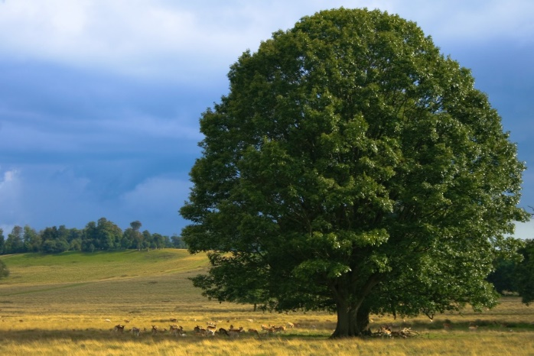
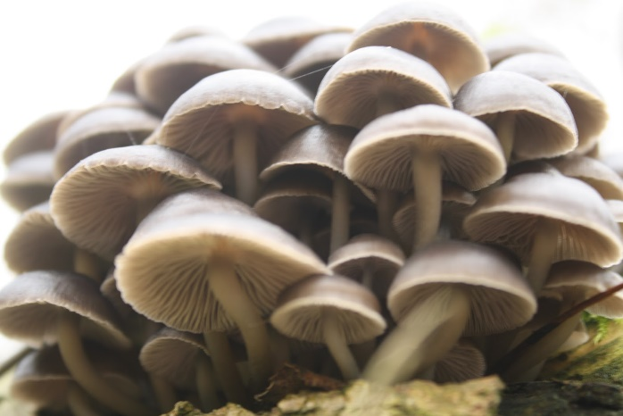
Kiedy piszemy RZ
Gdy wymienia się na R.
Po spółgłoskach: b, t, d, k, p, w, ch, j, g
W końcówkach –arz -erz.

Slide 5
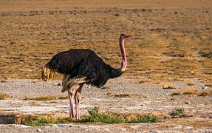
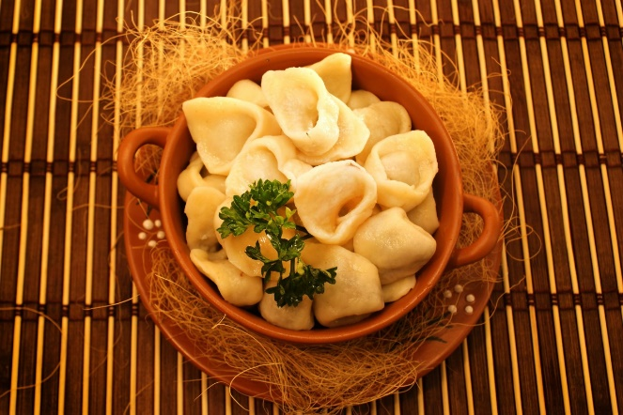
Kiedy piszemy U otwarte
U piszemy niemal zawsze na początku wyrazów.
U piszemy w zakończeniach -un, -unka, -unek, -unio, -unia.
W zdrobnieniach i spieszczeniach zakończonych na: uchny, usi, utki, uni, ulo, uleka, ula, uś, usia, unek, uszka, uszko.
Zakończeniach wyrazów zgrubiałych:-uch –ucha.
Zakończeniach wyrazów zgrubiałych:-uch –ucha –us.

Slide 6
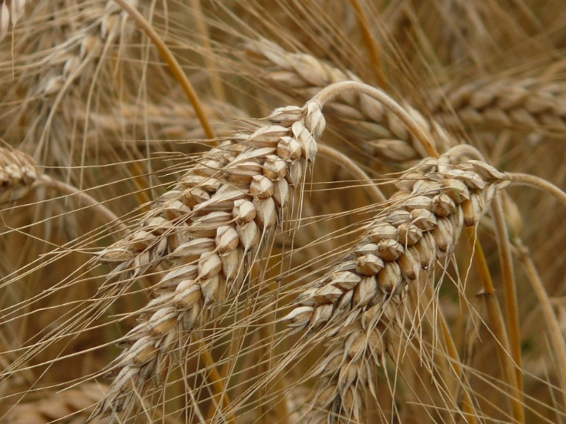
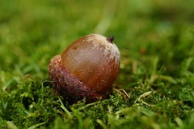
Kiedy piszemy Ż
Ż piszemy po literach: ł, l, n, r.
Ż piszemy gdy wymienia się ono na: g, s, z, dz, h.
Ż piszemy w wielu wyrazach mimo że nie wymienia się na żadną inną głoskę.

Slide 7
WYKONAŁA KLARA OLSZEWSKA 3b

